Slide 1
Violência
Ianna Lobo
Renata Fernanda
Victor Alcântra

Slide 2

A Violência

Slide 3
Violência
Segundo o Dicionário Houaiss “ação ou efeito de violentar, de empregar força física (contra alguém ou algo) ou intimidação moral contra (alguém); ato violento, crueldade, força”.
No aspecto jurídico: “constrangimento físico ou moral exercido sobre alguém, para obrigá-lo a submeter-se à vontade de outrem; coação”.
Segundo a Organização Mundial da Saúde (OMS):“a imposição de um grau significativo de dor e sofrimento evitáveis”

Slide 4
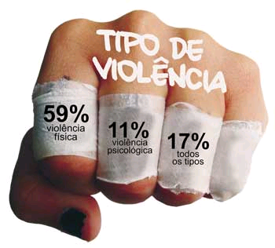
TIPOS DE VIOLÊNCIA
Violência física - a agressão propriamente dita, causando danos materiais ou fisiológicos.
Violência Urbana – ataques à lei e à ordem pública
Violência moral ou simbólica: alcança as relações de poder interpessoais ou institucionais que cerceiam a livre ação, pensamento e consciência do indivíduo. É centrado na idéia de violência pela autoridade; manipulação ideológica

Slide 5
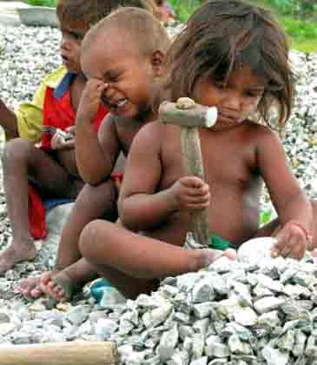
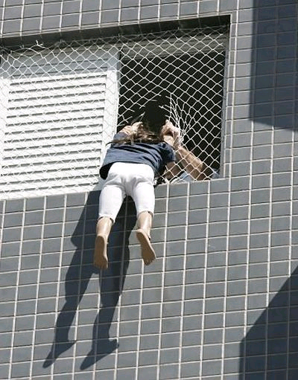
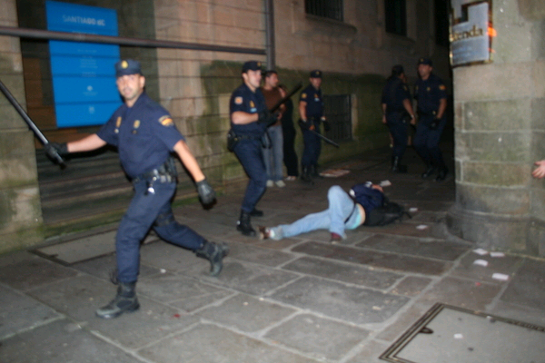
TIPOS DE VIOLÊNCIA
Violência Passiva - Ocorre quando deixamos de fazer determinadas ações cujo cumprimento seria necessário para salvar vidas ou evitar sofrimento
Violência indireta, infantil, contra a mulher, verbal, política...
Violência Branca - é aquela em que não se derrama sangue

Slide 6
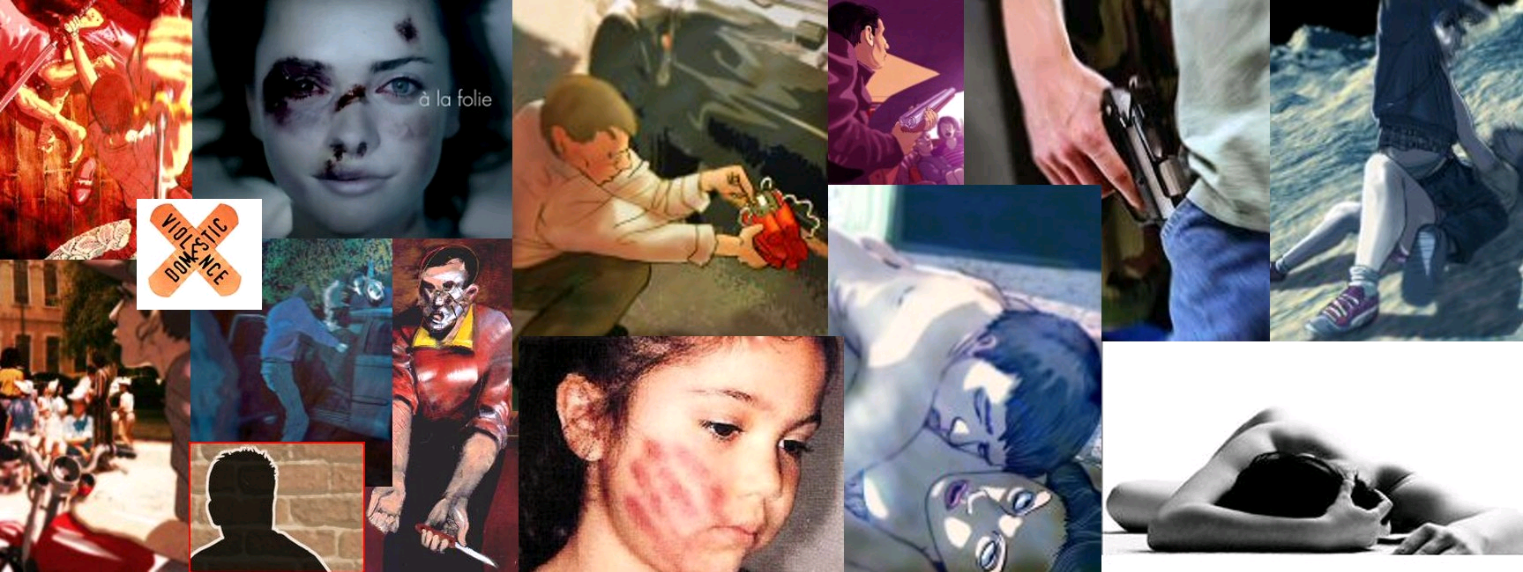
A violência pode ser justa?
Recurso de defesa e garantia de valores
Último recurso
Provisória e passageira

Slide 7
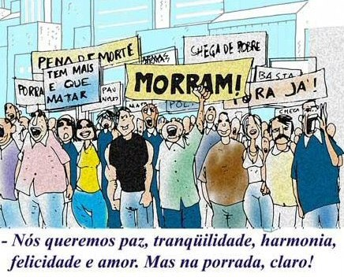
A “Violência legítima do Estado”
“A ÚNICA INSTITUIÇÃO QUE PODE FAZER USO DA VIOLÊNCIA DE MODO LEGÍTIMO É O ESTADO.”
Esta idéia de Estado está atrelada às idéias de organização, territorialidade e nacionalidade.
O estado utiliza de seus aparelhos para manter sua força e seu controle através das leis. Ou seja, normas, que devem ser cumpridas e que punem os infratores.
Por meio da violência simbólica, o Estado interfere em inúmeros setores da vida pública, de modo a fazer reproduzir comportamentos desejáveis para a manutenção do poder.(É nesse sentido que Marx considera o Estado um instrumento da classe dominante).

Slide 8
A razão de ser do Estado era justamente tornar os direitos eficazes aos cidadãos. MAS O QUE É SER CIDADÃO???
O Ministério da Educação, através de sua linguagem culta e oficial, adverte-nos afirmando que é um "individuo em pleno gozo dos direitos civis e políticos de um Estado".
O PODER soberano do povo, na democracia moderna, supõe que a Constituição é originária da sua vontade plena. Mas o povo é diverso, não constitui vontade única e o consenso -retratado na Constituição.
A regulação do poder do Estado democrático de Direito abrange necessariamente dois grandes níveis: a regulação para o exercício legal da violência preventiva e repressiva; a regulação de políticas sociais, econômicas, culturais, para que os cidadãos não precisem buscar o exercício arbitrário da violência privada para proteger seus interesses.

Slide 9
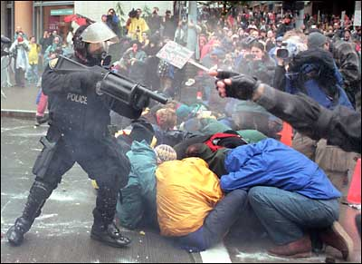
Violência Policial: É a violência ilegítima praticada por agentes do Estado, que detêm o monopólio do uso da força, ameaça substancialmente as estruturas democráticas necessárias ao Estado de Direito.
A polícia representa o aparelho repressivo do Estado, que tem sua atuação pautada no uso da violência legítima. É essa a característica principal que distingue o policial do marginal. Mas essa violência legítima está ancorada no modelo de “ordem sob a lei”, ou seja, a polícia tem a função de manter a ordem, prevenindo e reprimindo crimes, mas tem que atuar sob a lei, dentro dos padrões de respeito aos direitos fundamentais do cidadão. ISSO ACONTECE??

Slide 10
Violência e Política
Relacionada no passado a atentados e assassinatos, sendo praticamente exclusiva de escalões próximos aos governos. (Terrorismo, Guerras, Nazi-fascismo, Ditadura).
Outra forma de violência política é a imposição de ideologias – de qualquer matizes, tanto de direita quanto de esquerda.
Violência X Desenvolvimento Econômico.
Violência X Cidadania.
“A Violência tenderá a diminuir nas sociedades verdadeiramente democráticas.”

Slide 11
Estado Violência
Titãs
Composição: Charles Gavin
Sinto no meu corpo
A dor que angustia
A lei ao meu redor
A lei que eu não queria...
Estado Violência
Estado Hipocrisia
A lei não é minha
A lei que eu não queria...
Meu corpo não é meu
Meu coração é teu
Atrás de portas frias
O homem está só...
Homem em silêncio
Homem na prisão
Homem no escuro
Futuro da nação
Homem em silêncio
Homem na prisão
Homem no escuro
Futuro da nação...
Estado Violência
Deixem-me querer
Estado Violência
Deixem-me pensar
Estado Violência
Deixem-me sentir
Estado Violência
Deixem-me em paz...(3x)

Slide 12
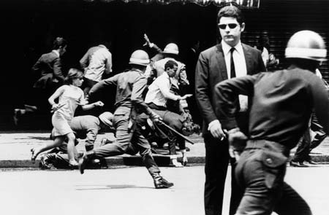
Guerra e Paz

Slide 13
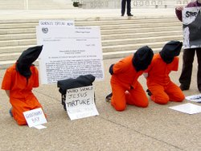
A guerra
A guerra ocorre quando a diplomacia torna-se insuficiente
A intenção dela é a destruição do adversário, anexação dos seus territórios ou escravização política do subjugado ao agressor

Slide 14
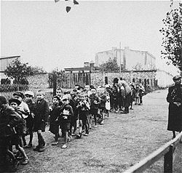
A guerra
A guerra justa seria a guerra de defesa e a injusta a de agressão
Ex. Justa: Guerra de
Revolução
Ex. Injusta: Guerra
Imperialista
Para refletir: existe realmente a guerra justa?

Slide 15
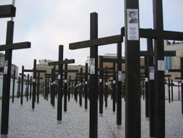
Pacifismo
Existe a paz injusta: Um país pode tornar-se submisso a outro vencedor na guerra
A falta de um juiz imparcial atenua a paz injusta
As guerras do séc XX
chegaram a um poder
fatal até para a Terra!!!

Slide 16
Pacifismo
Aumento e Formação de novos grupos pacifistas
Tendências de organizações pacifistas:
  Desarmamento
  Controle jurídico por meio do Direito Internacional
  Conversão Moral do Homem

Slide 17
Organizações Internacionais
Intenção de Organizações Internacionais evitar conflitos internacionais
ONU: Principal Organização Internacional existente

Slide 18
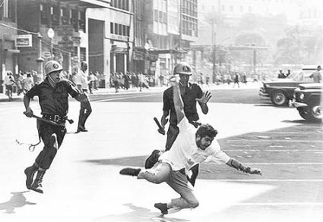
Organizações Internacionais
Questões relacionadas às OI:
  pesquisa científica
  observância das condições mínimas de trabalho
  interesses econômicos
  Saúde
  Alimentação
  Educação
  direitos humanos
  Ecologia
  interesses regionais (UE, América do Norte...)
  outros

Slide 19
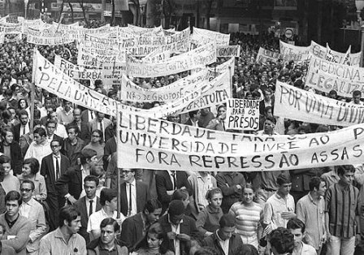
Reflexão para a Paz Mundial
    Fatores que impedem a coesão da paz mundial:
      Nacionalismos
      Xenofobia e derivados
      Provincianismo
      Imperialismo..
    Será a eliminação desses fatores e uma união mundial uma utopia?

Slide 20
Conclusão
Podemos utilizar da violência para combater a violência?
Robespierre e outros: Resultados cruéis a que se pode chegar a opressão.
Schopenhauer: Deve-se refletir sobre a compaixão
Compaixão: Amor compassivo, ato de solidadariedade

Slide 21
Diagrama do Fim da Violência
Compaixão
Educação
Solidariedade
Paz
Ética
Respeito

Slide 22


